Slide 1
Hvad siger bibelen som socialt evangelisk arbejde?
John Lorenzen Præst i Saralystkirken

Slide 2
Hovedpunkter
Kirken er sendt
Kirken ta´r et socialt ansvar
Shalom - Omfattende og udfordrende
At række ud og fortælle…?
Mere ubunto i kirken!

Slide 3
Kirken er sendt

Slide 4
Mission, det kirken er:
Sendt for at VÆRE
Sendt for at GØRE
Sendt for at SIGE

Slide 5
Kirken er sendt
Hver eneste kirke og hvert eneste kirkeligt fællesskab må gøre sit hjemmearbejde, ved at relatere evangeliet til deres lokale virkelighed og overveje, hvad det vil sige at være kirke og fællesskab på deres sted.

Slide 6
Kirken bør tager udgangspunkt i:
1. Hvem den ER 2. GØRE det den er 3. ORGANISERER det, den gør
Hvordan er din kirke synlig tilstede i dit nærområde?

Slide 7
Kirken er sendt
Hvordan er din kirke synlig tilstede i dit nærområde?

Slide 8
Den udsendte kirke tager et socialt ansvar

Slide 9
SHALOM – en omfattende og udfordrende hilsen
Udgangspunktet: Lukas 4, 18-19 – et nådeår
Shalom er et udtryk for en altomfattende OK-hed, materielt og relationelt.
Alle har det fysisk godt; at alle er raske og har tøj på kroppen, tag over hovedet og mad i maven. Alle har det godt i forhold til hinanden; ingen udnyttelse, undertrykkelse, magtkampe, bedrag, uærlighed, arrogance…
.

Slide 10
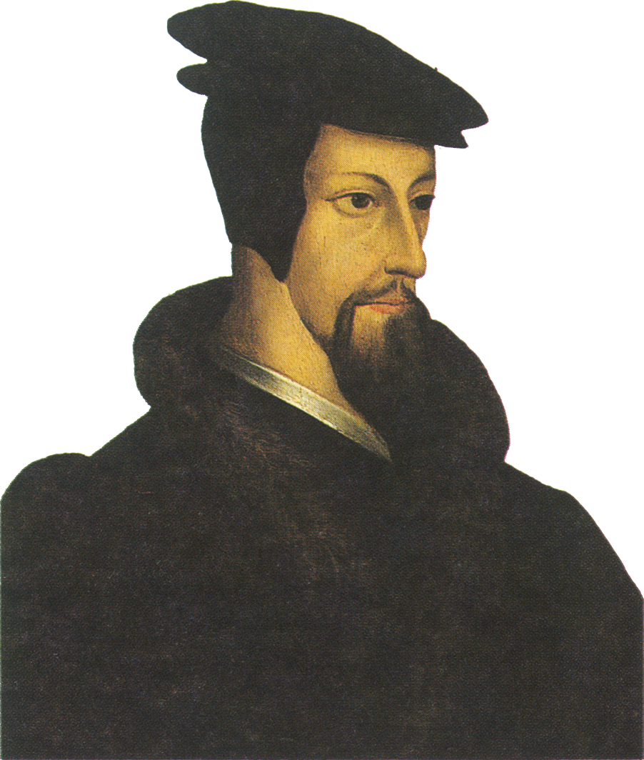
SHALOM – en omfattende og udfordrende hilsen
Calvin insisterede på, at begrundelsen for evangeliet er: Troen alene, men ægte tro kan aldrig stå alene.

Slide 11
SHALOM – en omfattende og udfordrende hilsen
Jakob siger (Jak. 1, 27, 2,2-6, 2, 15-18)
at det er omsorgen for ”enker og forældreløse børn”
at viser fattige respekt og behandle dem med kærlighed ‘
at udvise omsorg for materielle behov
… at troen viser sig i praksis

Slide 12
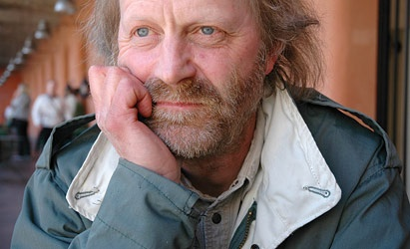
SHALOM – en omfattende og udfordrende hilsen
Den svenske retrætepræst, Mangnus Malm:
”Hvis kirken ikke er en del af den omgivende kultur, hvordan skal mennesker så se, at Jesus er menneske? Hvis kirken ikke er en del af Guds rige, hvordan skal mennesker kunne mærke, at Jesus er Gud?”

Slide 13
At række ud og fortælle…?
Er det nok at sige: Forkynde evangeliet. Brug ord om nødvendigt?
I Jesus liv var det at helbrede syge og give mad til sultne, uadskilleligt fra det at fortælle dem om Gud (Joh 9:1-7, 35-41).

Slide 14
At række ud og fortælle…?
Diakoni tjenesten blev en fast tjeneste i den første menighed og den voksede kraftigt. (Apg 6:7). Der var en tæt forbindelse mellem den ”handlings-baserede tjeneste” og den ”ordbaserede- tjeneste.”
Jesus kalder kristne til at være "vidner" og dele evangeliet med andre, men også til at være dybt bekymret for de fattige. Jesus kom og forkyndte gennem ord og helbredelse samt ved at dække fysiske og psykiske og åndelig behov. Jesus siger: På samme måde som jeg er udsendt, sender jeg jer ud…

Slide 15
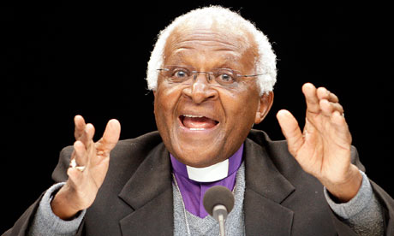
Mere ubunto i kirken
Desmond Tuto: ”Et menneske, er et menneske gennem andre mennesker.
Hvis vi afhumaniserer andre, afhumaniserer jeg også mig selv.”

